Slide 1
Анализ учебно-производственной деятельности
В 2020-2021 уч. году

Slide 2
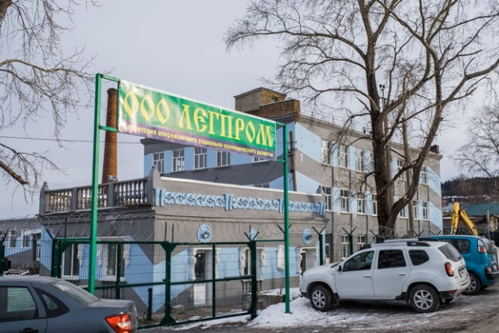
ДОГОВОРА:
В течении учебного года было заключено 29 договоров о практической подготовке. Из них, 9 с новыми работодателями:
ИП Валиева О.А. – специальности Туризм и Гостиничный сервис;
ООО «КОМРИТ» - специальность Гостиничный сервис;
ООО «Автоколонна 2» – профессии Автомеханик и Сварщик;
ООО «ЛЕГПРОМ» – специальность Конструирование, моделирование и технология швейных изделий;
ИП Байрамов М.Г. - специальность Туризм;
ИП Лапето М.М. - профессия Сварщик;
ИП Киргизов В.Ф. - специальность Гостиничный сервис;
ИП Перина М.Ю. – профессия Повар, кондитер.

Slide 3
Места практик:
Профессия/ специальность | Кол-во обучающихся | Кол-во предприятий
Автомеханик | 25 | 1
Повар, кондитер | 35 | 19
Сварщик | 20 | 7
ОПИ | 20 | 1
ТОиРАТ | 22 | 1
Туризм | 22 | 7
КМиТШИ | 17 | 2
Гостиничный сервис | 24 | 7

Slide 4
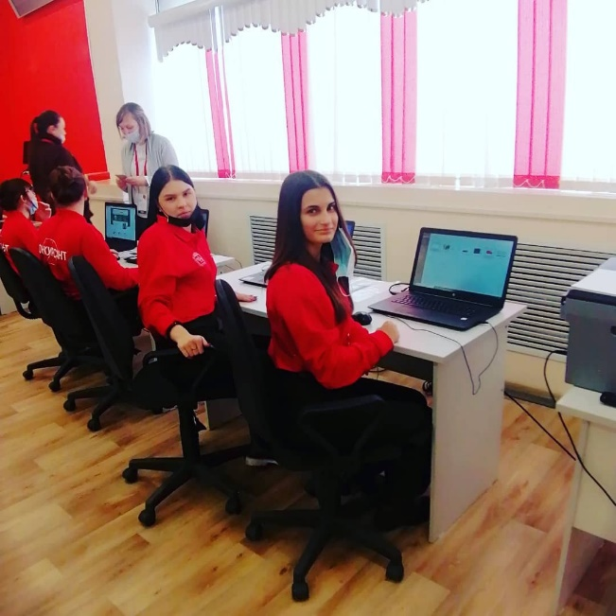
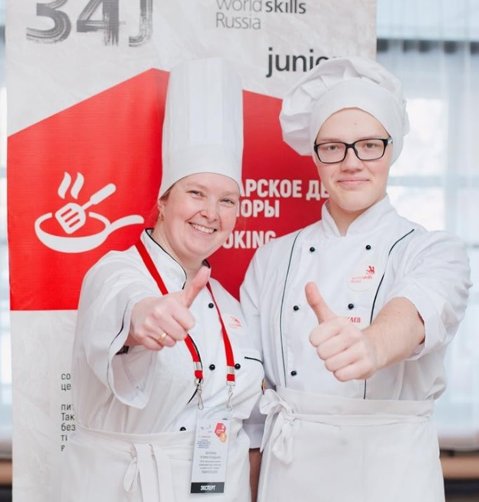
Конкурсы проф. мастерства:
VIII открытый региональный чемпионат «Молодые профессионалы»
В 2020-2021 уч. Году ГБПОУ БТПТиС принял участие в 5 из 5 возможных компетенциях:
Обогащение полезных ископаемых – 3 место;
Технология моды – участие;
Поварское дело – участие;
Ремонт и обслуживание автомобилей – участие;
Туризм - 2 место – вошли в расширенный состав сборной Челябинской области.

Slide 5
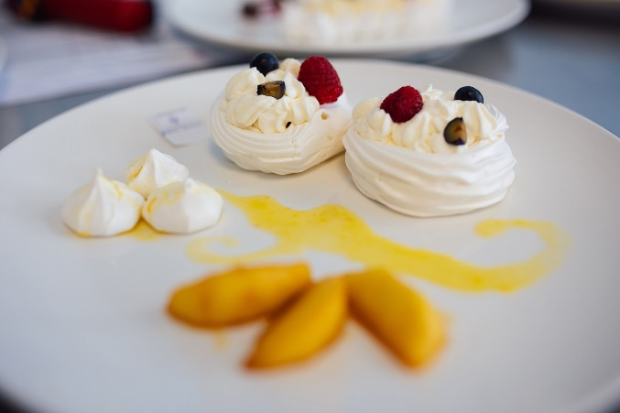
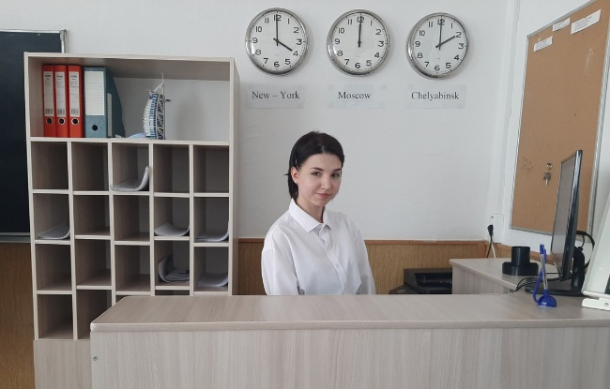
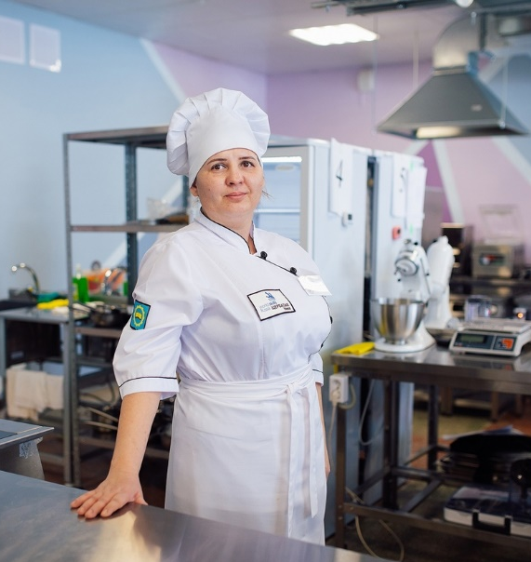
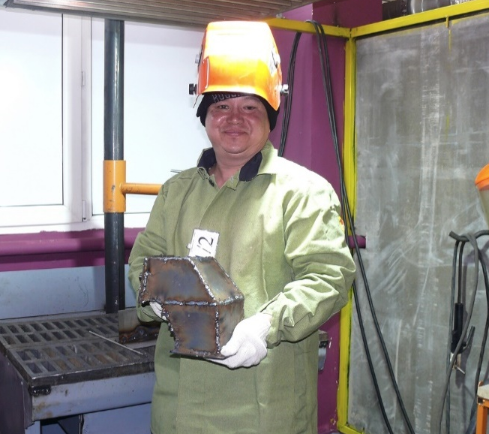
Конкурсы проф. мастерства:
Олимпиады профессионального мастерства
Приняли участие в 6 из 6 возможных компетенциях:
Мастера производственного обучения:
Повар, кондитер;
Автомеханик;
Сварщик.
Обучающиеся:
Гостиничный сервис
Техническое обслуживание и ремонт автомобильного транспорта;
Строительство и эксплуатация зданий и сооружений.

Slide 6
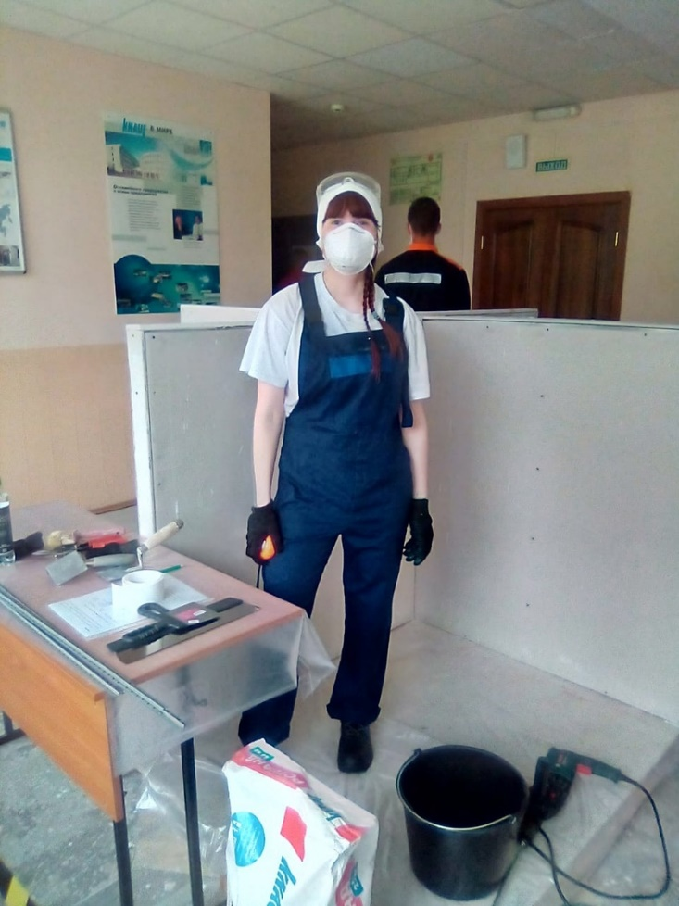
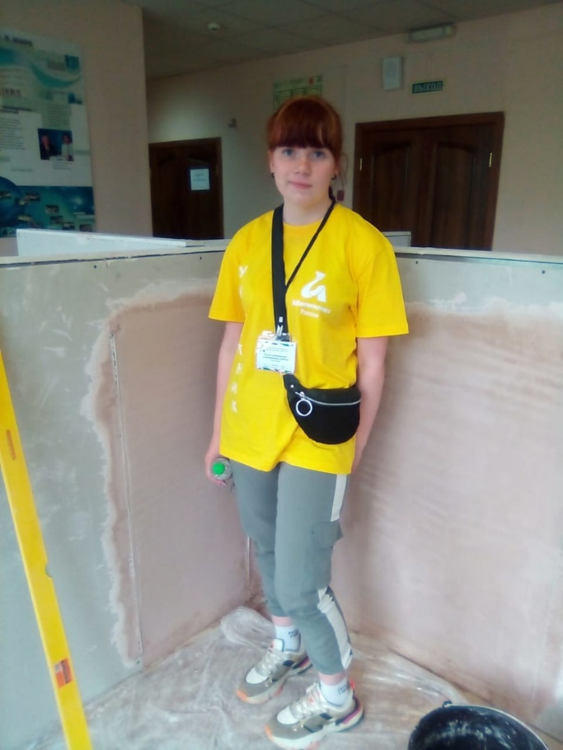
Конкурсы проф. мастерства:
VII региональный чемпионат профессионального мастерства для людей с ОВЗ «Абилимпикс – Южный Урал 2021»
Приняли участие в 1 из 2 возможных компетенции:
- Сухое строительство и штукатурные работы

Slide 7
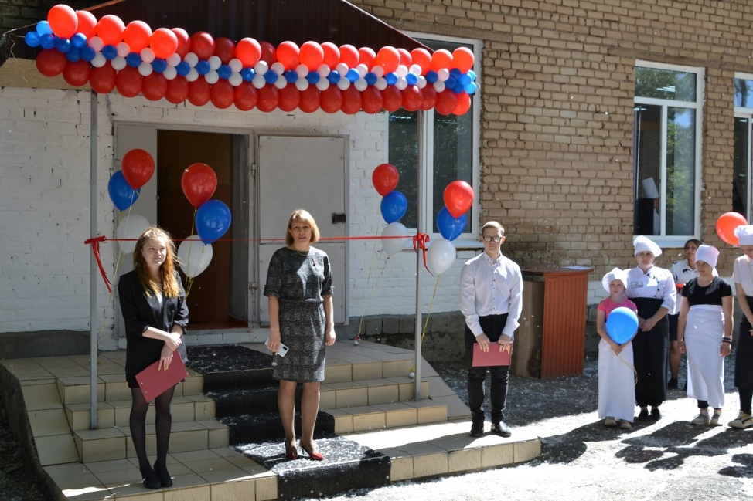
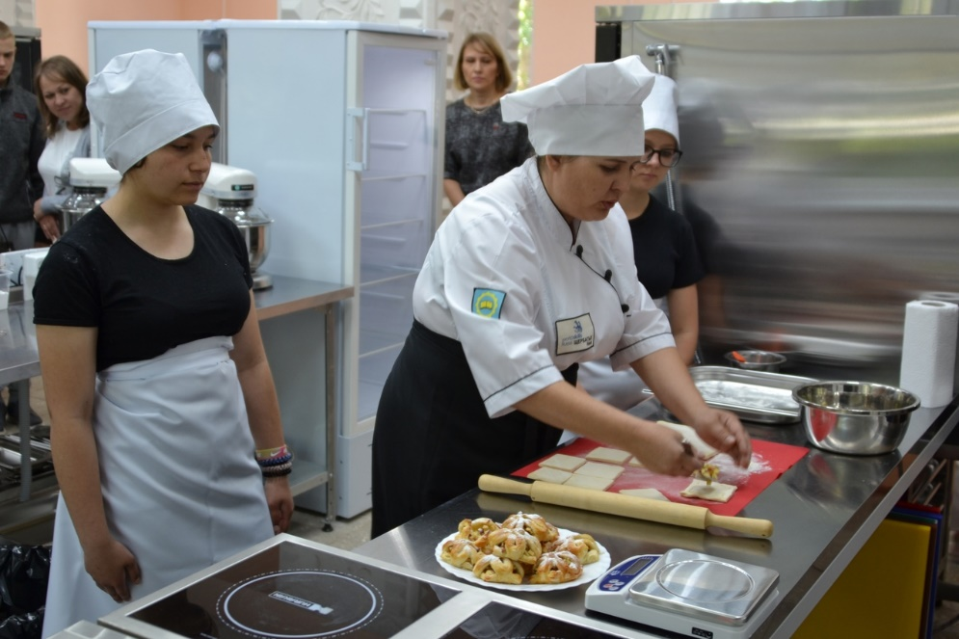
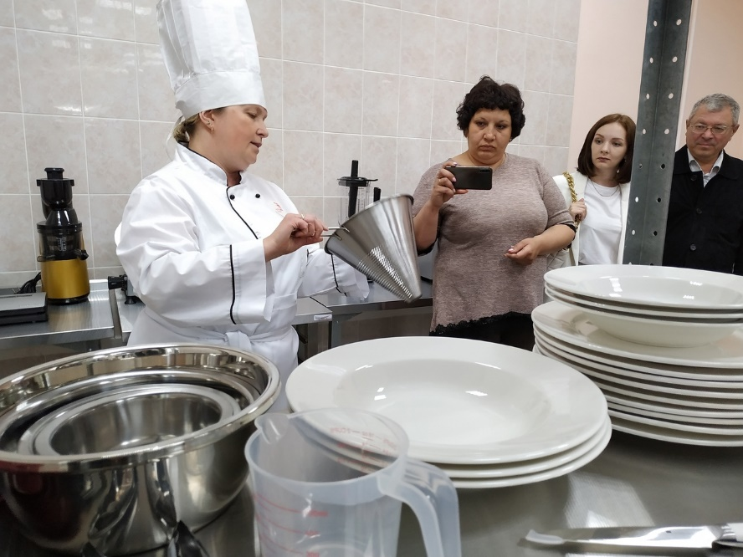
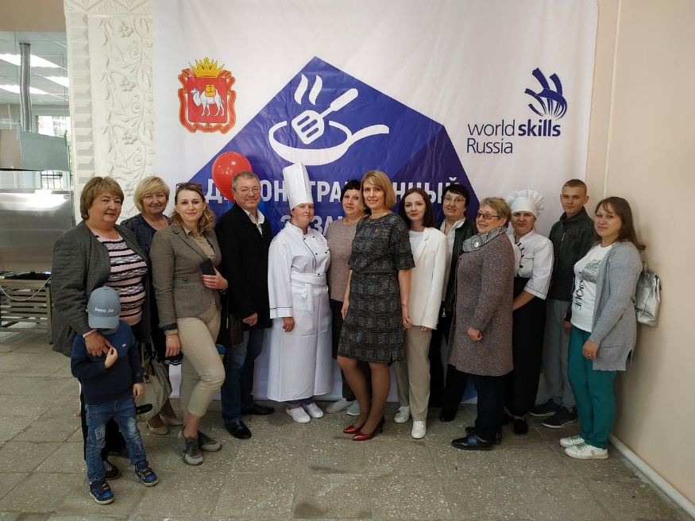
Прочее:
Открытие лаборатории по компетенции «Поварское дело»

Slide 8
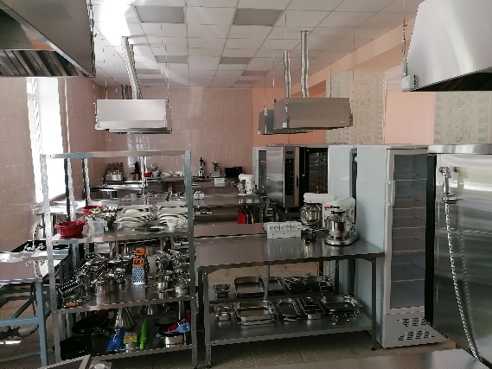
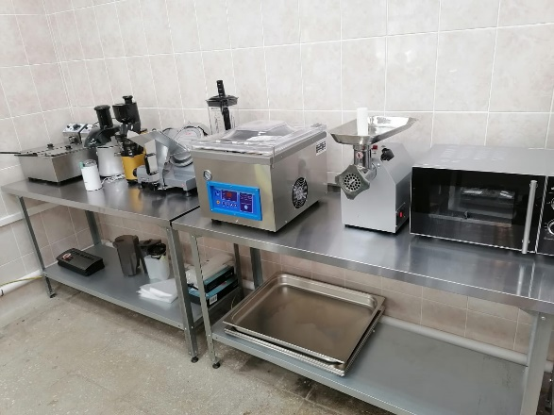
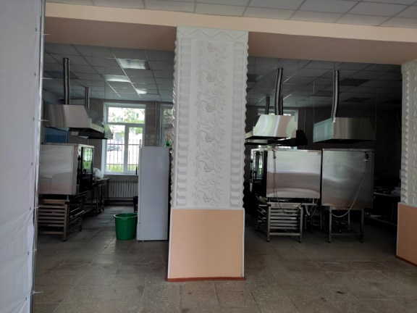
Прочее:
Аккредитация Центра проведения демонстрационного экзамена

Slide 9
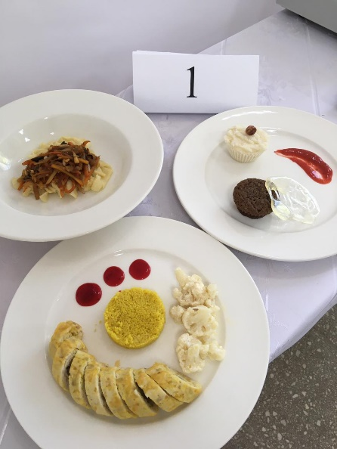
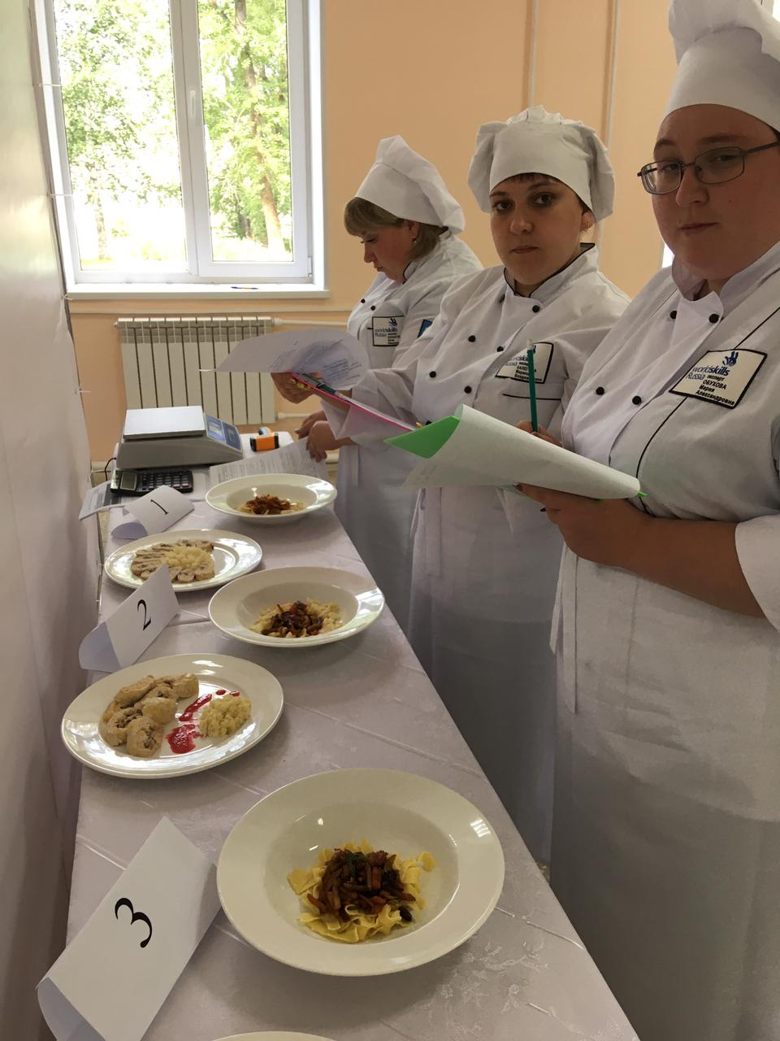
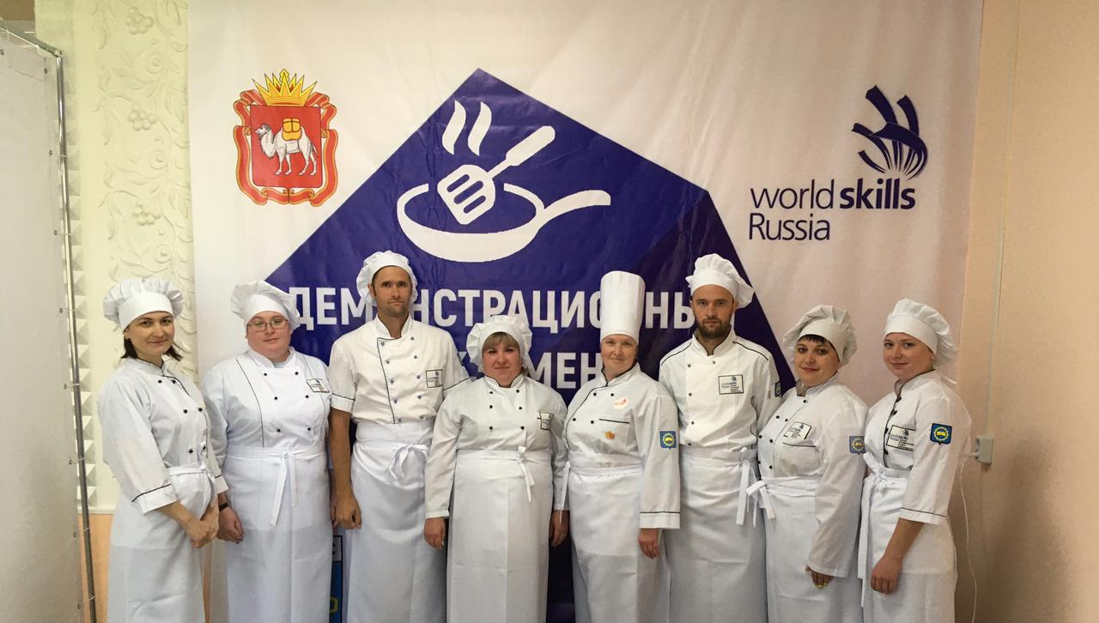
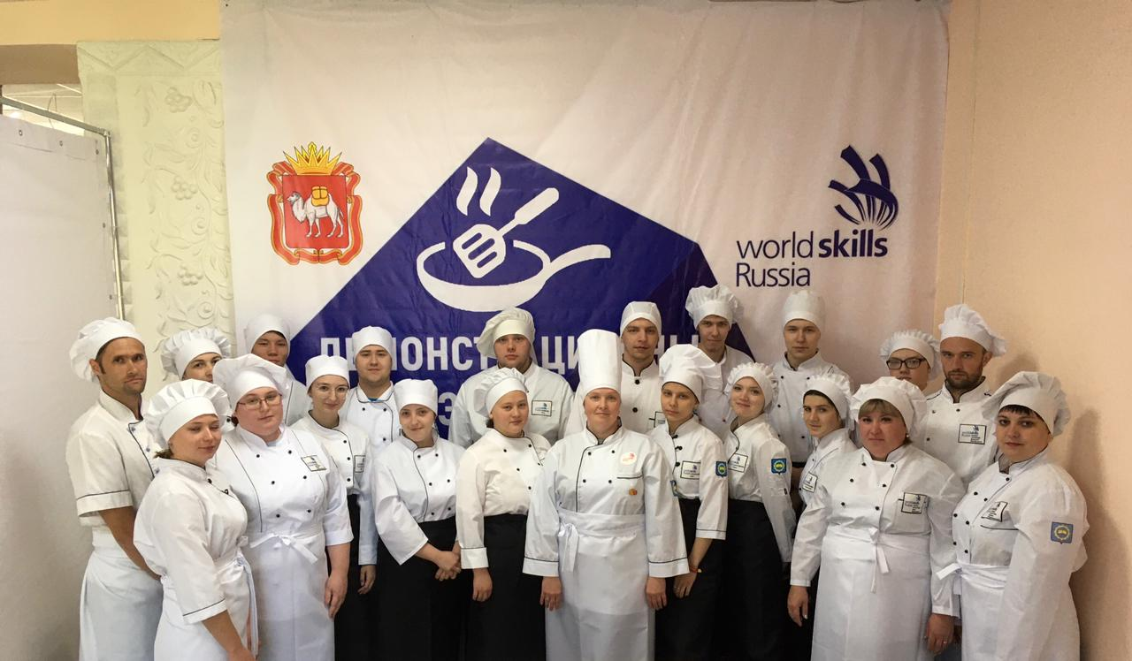
Прочее:
Первый демонстрационный экзамен по компетенции Поварское дело

